Slide 1
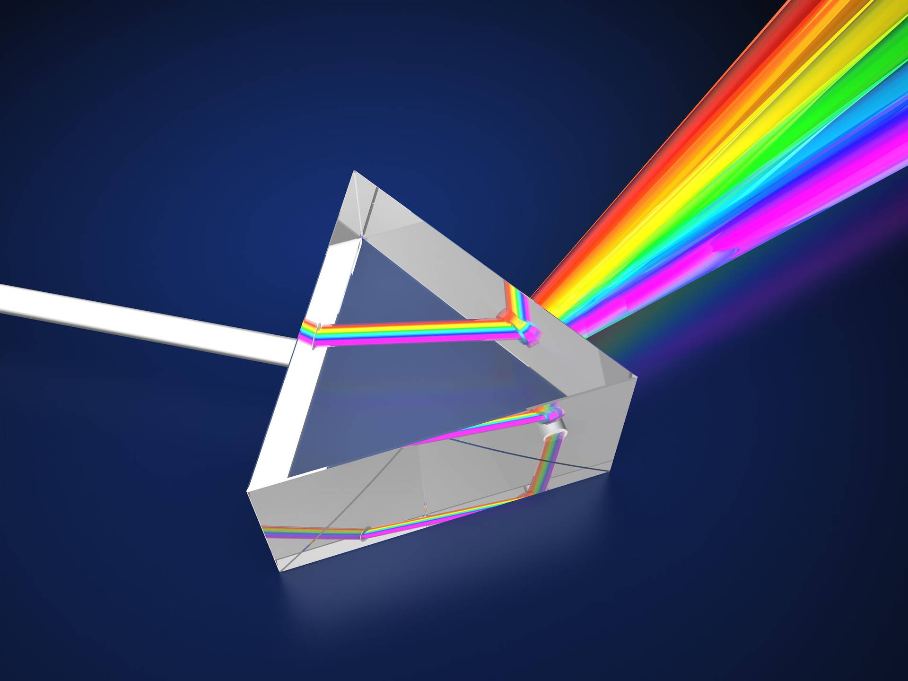
Espectroscopia de Estados Eletrônicos

Slide 2
Espectroscopia de Absorção e Emissão
Estado Excitado
Luz de Excitação/
Absorção
Luz de Emissão
(Fluorescência)
Estado Fundamental

Slide 3
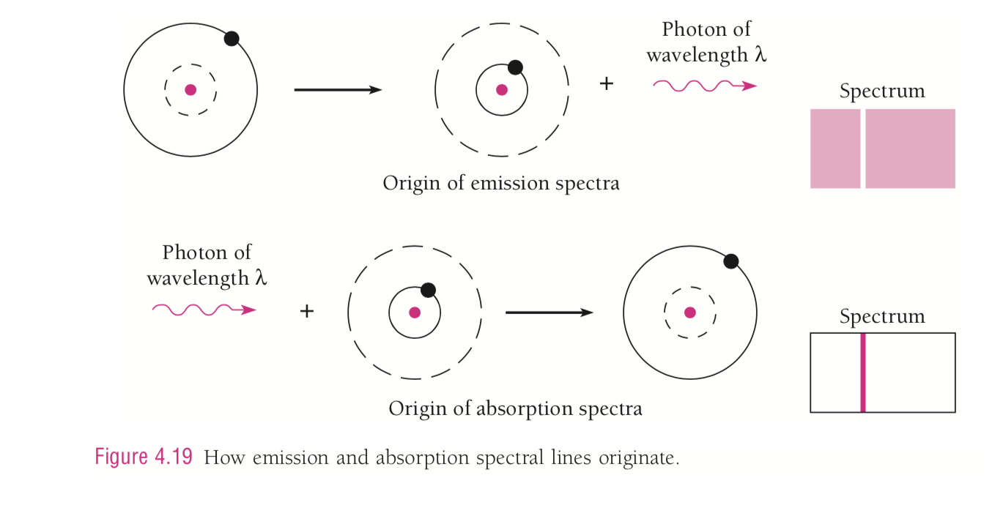
Espectroscopia de Absorção e Emissão

Slide 4
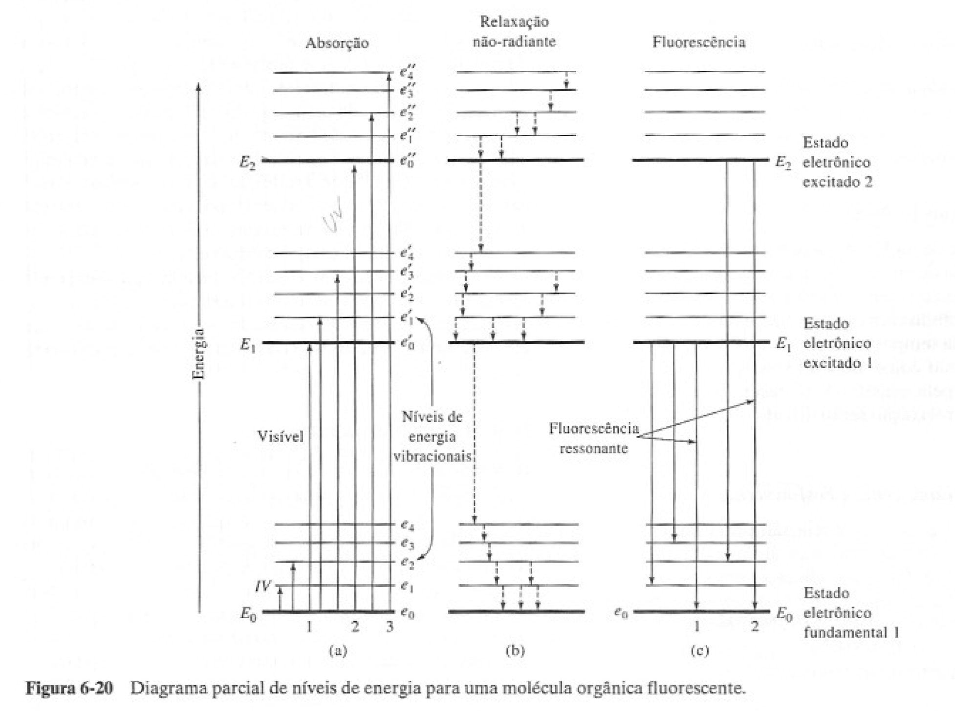
Absorção Óptica: Lei Beer-Lambert

Slide 5
Espectroscopia de Absorção

Slide 6
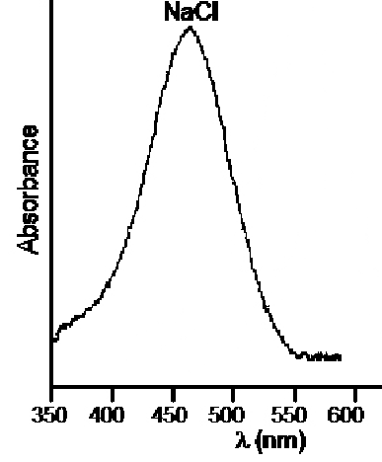
Absorção Óptica: Lei Beer-Lambert
Absorbância (u.a.)
Comprimento de Onda(nm)

Slide 7
Objetivos
Correlacionar as variáveis envolvidas no processo de absorção, como o coeficiente de absorção molar (absortividade molar), a concentração e o caminho óptico;
Obter o espectro de absorção e determinar o coeficiente de absorção molar dos compostos: Azul de Metileno (AM) e da Acridina laranja (AL);

Slide 8
Metodologia
1) Antes de iniciar o experimento diagrame os componentes internos do espectrômetro de absorção identificando os seguintes componentes no seu diagrama: fonte, espelhos, lentes,filtros, porta-amostra, detectores, redes de difração, etc.
O Azul de Metileno possui peso molecular de 319,85 g/mol⁻¹ e a Acridina Laranja um peso molecular de 265,35 g/mol^{-1.}
2) Obtenha a equação que correlaciona a variável a ser calculada (coeficiente de absorção molar) com as variáveis experimentais (absorbância, caminho óptico e concentração);
3) Propague as incertezas experimentais e determine a incerteza associada ao coeficiente de absorção molar;

Slide 9
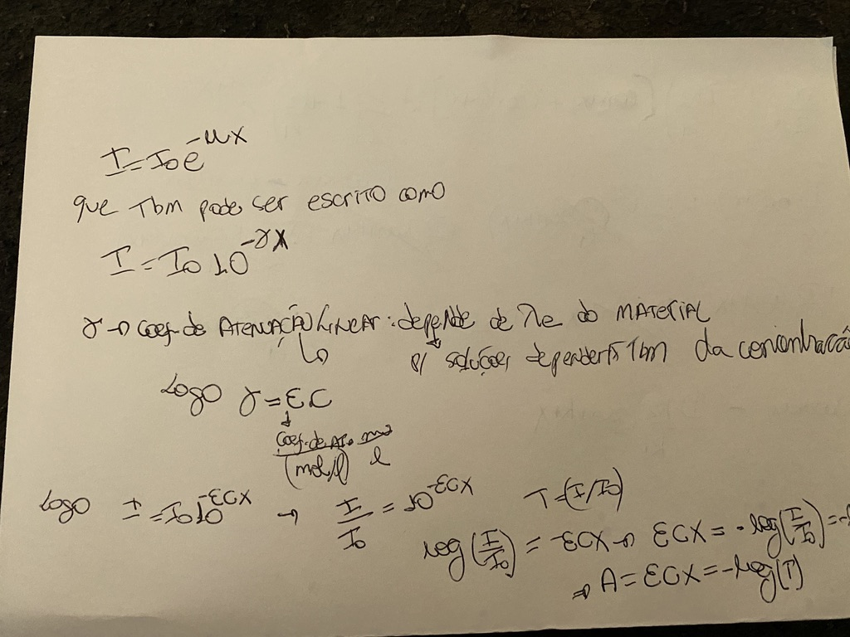
Metodologia
2) Obtenha a equação que correlaciona a variável a ser calculada (coeficiente de absorção molar) com as variáveis experimentais (absorbância, caminho óptico e concentração). Propague as incertezas experimentais e determine a incerteza associada ao coeficiente de absorção molar;

Slide 10
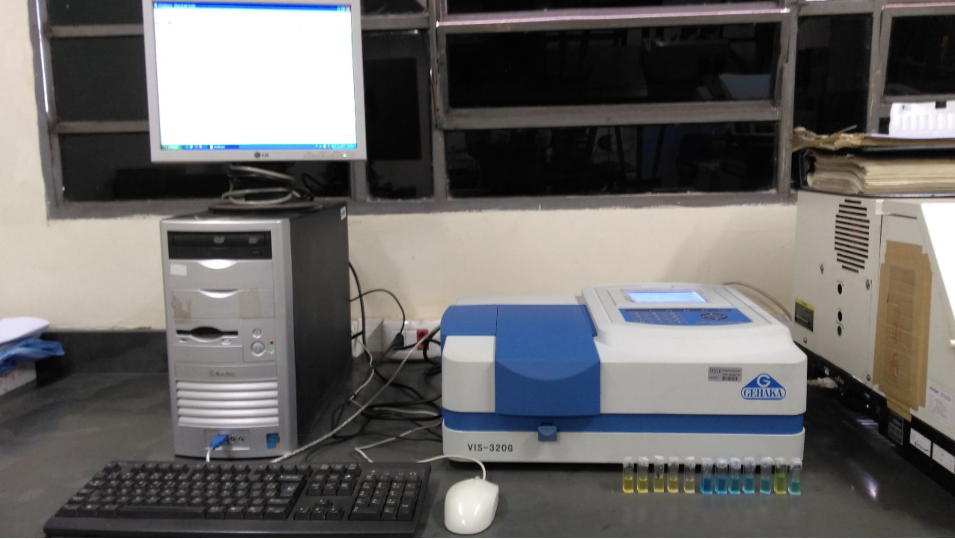
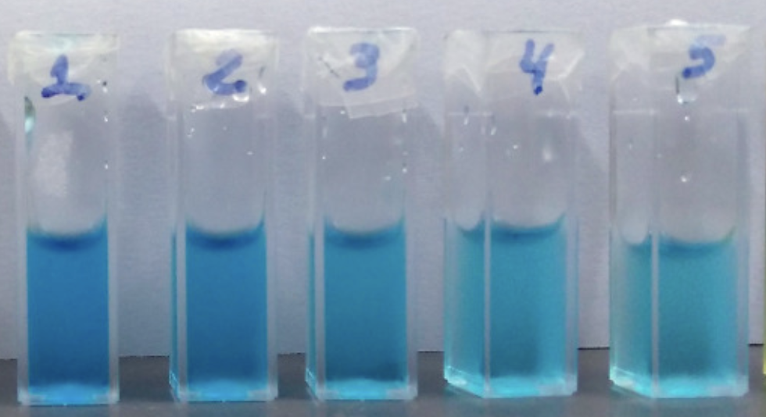
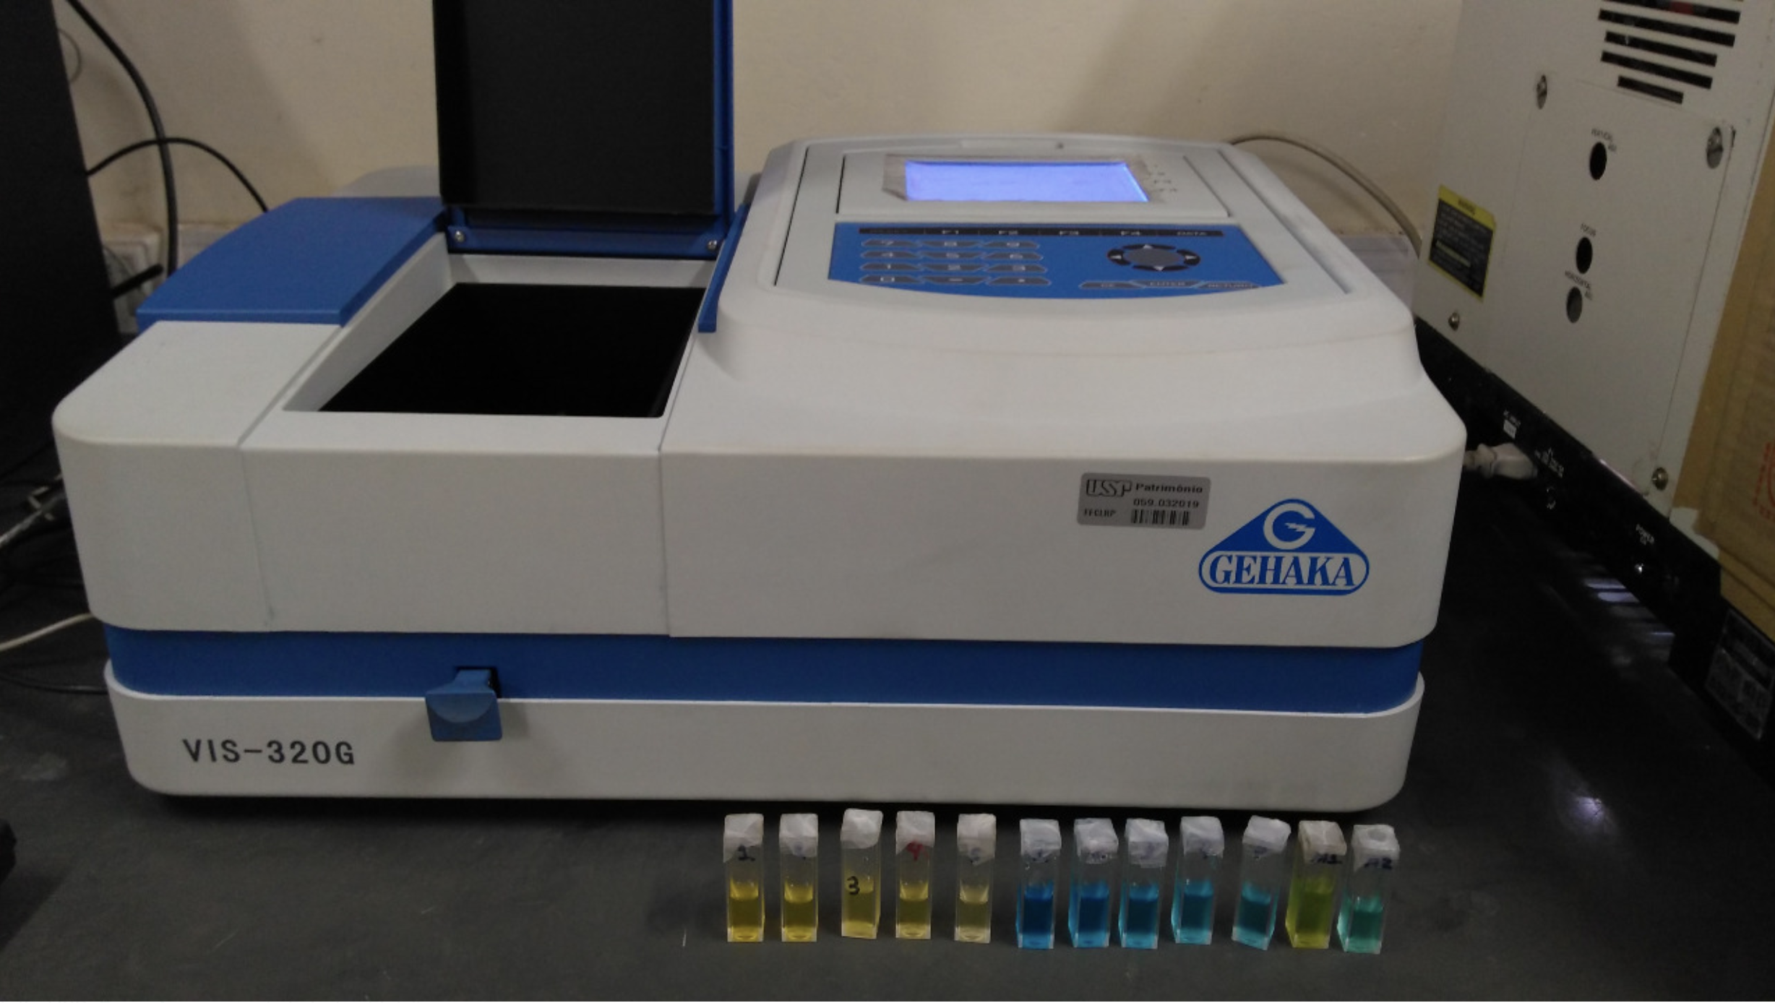
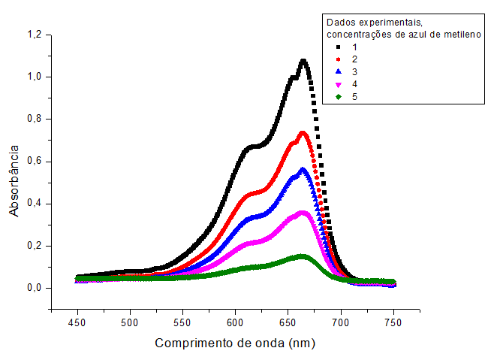
Metodologia
3) A partir das 5 soluções previamente preparadas de Azul de Metileno (AM), obtenha o espectro de absorção para cada solução. Execute a varredura de 450-750 nm para produzir um espectro de absorbância.

Slide 11
Metodologia
3) A partir das 5 soluções previamente preparadas de Azul de Metileno (AM), obtenha o espectro de absorção para cada solução. Execute a varredura de 450-750 nm para produzir um espectro de absorbância.

Slide 12
Metodologia
4) Faca uma tabela anotando os valores de absorbância para comprimento de onda de 664 nm para cada amostra. Observe que a coloração nas seis cubetas são diferentes, ela está associada com a concentração do composto. Registre um espectro típico para o azul de metileno fotografando a tela do espectrofotômetro.
5) Segundo a Lei de Lambert-Beer a absorbância relaciona-se com a concentração da amostra e o caminho óptico através do coeficiente de absorção molar. Determine a partir dos espectros obtidos no item anterior o coeficiente de absorção molar do AM e compare com algum valor encontrado na literatura.
Azul de Metileno
Concentrações | Caminho b (cm) | Concentração (mol/L) | Absorbâncias | Absortividade Molar ε (L/(mol cm))
1 | 1 | 1,37E-05 | 1,078 | 7,87E+04
2 | 1 | 9,43E-06 | 0,736 | 7,80E+04
3 | 1 | 7,09E-06 | 0,56 | 7,90E+04
4 | 1 | 4,35E-06 | 0,36 | 8,28E+04
5 | 1 | 1,65E-06 | 0,15 | 9,09E+04

Slide 13
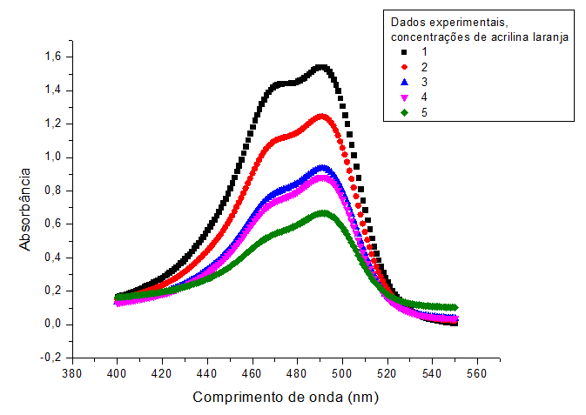
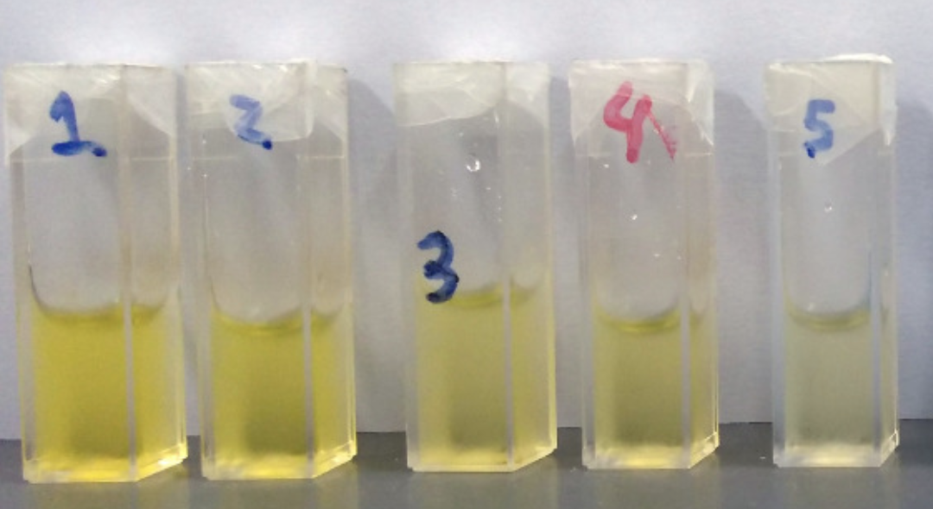
Metodologia
6) Repita o experimento do item anterior para a Acridina Laranja (AL),também faca a varredura do espectro de absorção UV-Vis de 400-750 nm para todas as 5 soluções disponíveis;

Slide 14
Metodologia
7) Faça uma tabela anotando os valores de absorbância para comprimento de onda de 490 nm para cada amostra de acridina laranja. Registre um espectro típico para a acridina laranja fotografando a tela do espectrofotômetro.
8) De forma similar determine a partir dos espectros obtidos o coeficiente de absorção molar do AL e compare com algum valor encontrado na literatura.
Acridina Laranja
Concentrações | Caminho b (cm) | Concentração (mol/L) | Absorbâncias | Absortividade Molar ε (L/(mol cm))
1 | 1 | 4,04E-05 | 1,544 | 3,82E+04
2 | 1 | 3,24E-05 | 1,245 | 3,84E+04
3 | 1 | 2,47E-05 | 0,934 | 3,78E+04
4 | 1 | 2,29E-05 | 0,88 | 3,84E+04
5 | 1 | 1,54E-06 | 0,665 | 4,32E+05

Slide 15
Metodologia
9) Mistura de Moléculas
Determine o espectro de absorbância das duas solucões de mistura disponíveis;
Faca uma tabela anotando os valores de absorbância para dois comprimentos de onda: 490 nm e 664 nm.
Estas duas misturas foram produzidas a partir de soluções de AL e AM com concentrações desconhecidas.
Empregando os resultados obtidos para as soluções de AL e AM e o espectro de absorbância das misturas, determine a concentração de cada solução empregada para produzir estas duas misturadas.
Obtenha o espectro de absorção de uma amostra de agua tônica, registre o espectro e anote a posição e absorbância de todos as bandas observadas.

Slide 16
Espectroscopia de Absorção e Emissão
Estado Excitado
Luz de Excitação/
Absorção
Luz de Emissão
(Fluorescência)
Estado Fundamental

Slide 17
Espectroscopia de Fluorescência

Slide 18
Espectroscopia de Fluorescência
Estudar o fenômeno de transições eletrônicas radioativas através da aplicação de técnicas de fluorescência e excitação em soluções de água tônica, azul de metileno e acridina laranja;

Slide 19
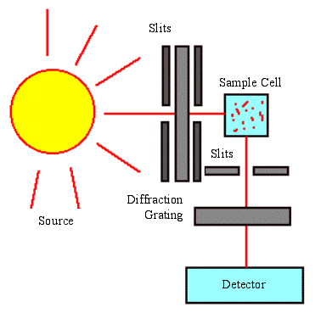
Espectroscopia de Fluorescência
1) Diagrame a óptica, componentes internos do espectrômetro a ser empregado nesta prática. Inclua neste diagrama a fonte emissora, porta amostra, rede de difração, lentes, filtros e detectores para ambas as técnicas a serem empregadas: espectroscopia de fluorescência e espectroscopia de excitação.

Slide 20
Espectroscopia de Fluorescência
2) Diagrame a óptica, componentes internos do espectrômetro a ser empregado nesta prática. Inclua neste diagrama a fonte emissora, porta amostra, rede de difração, lentes, filtros e detectores para ambas as técnicas a serem empregadas: espectroscopia de fluorescência e espectroscopia de excitação.

Slide 21
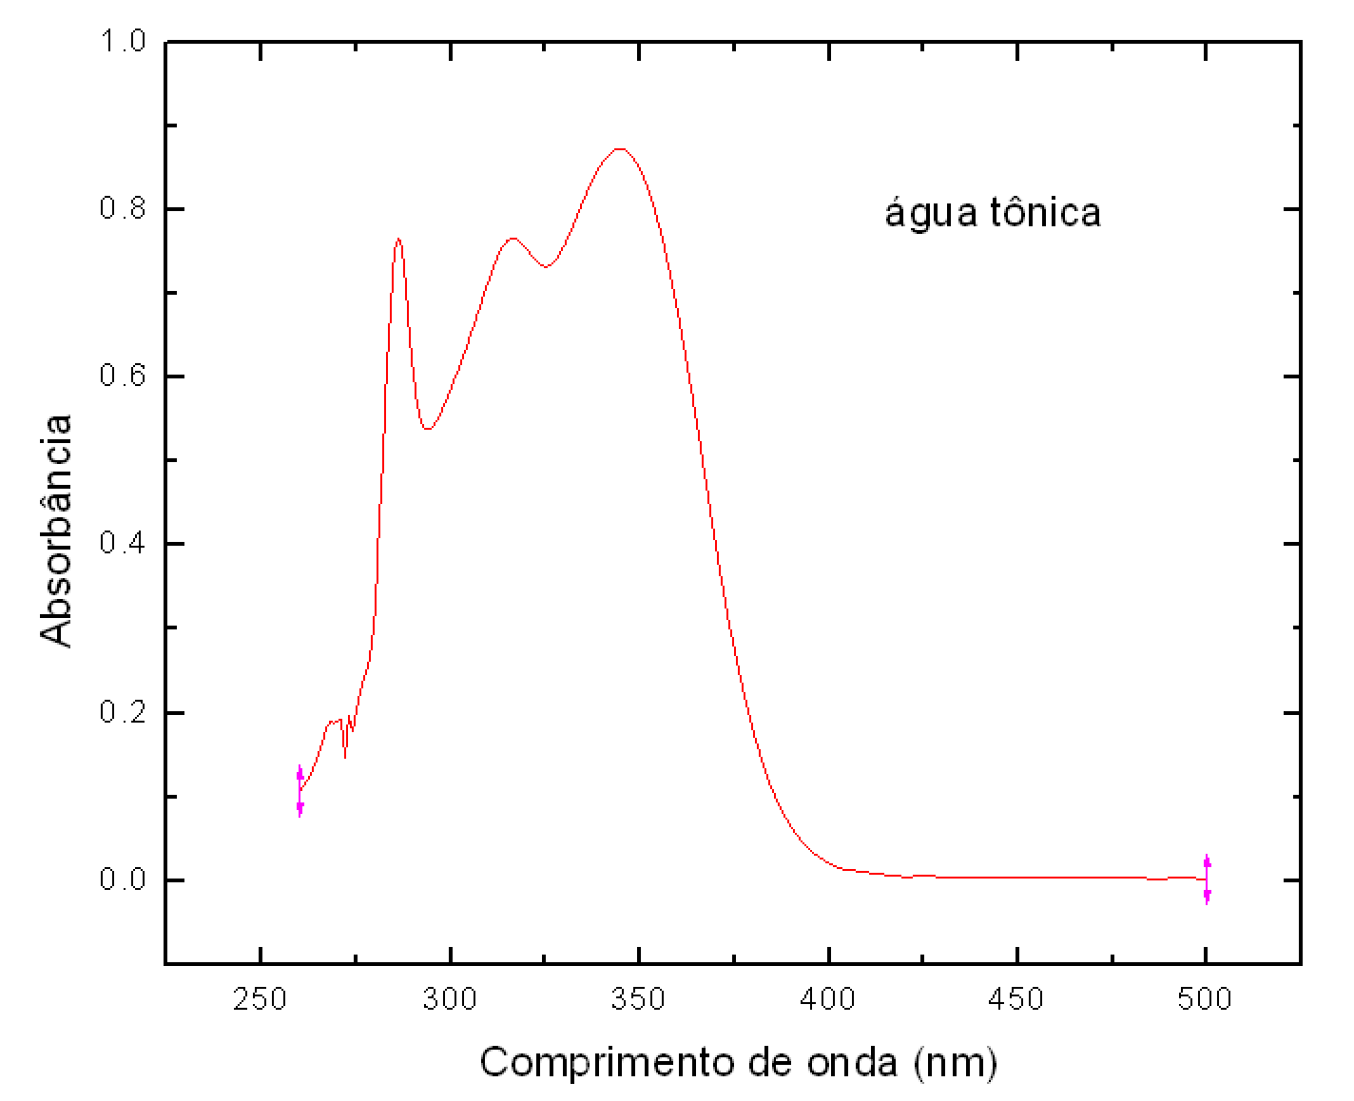
Espectroscopia de Fluorescência
2) Sabendo que o espectro de absorção no ultravioleta e visível da solução contendo agua tônica esta disponível no ambiente virtual descubra qual o composto responsável pela emissão de fuorescência da solução, também denominado como fluoróforo.
Qual e a faixa de comprimentos de onda que seria região mais adequada para excitar esta amostra e produzir um intenso espectro de absorção?

Slide 22
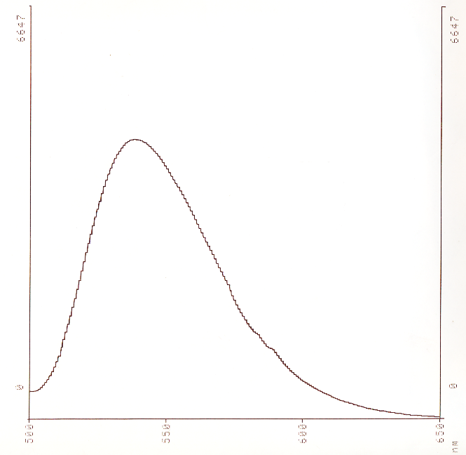
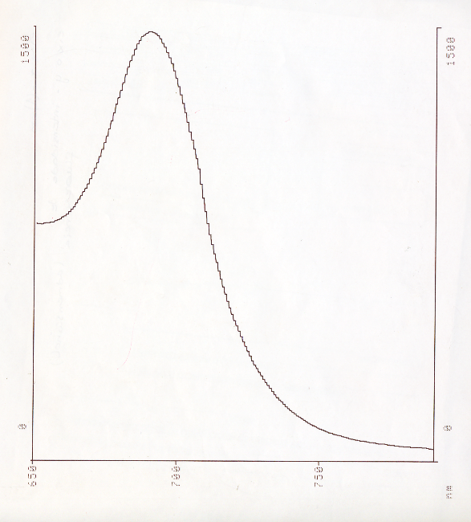
Espectroscopia de Fluorescência
Fluorescência AL
Fluorescência AM

Slide 23
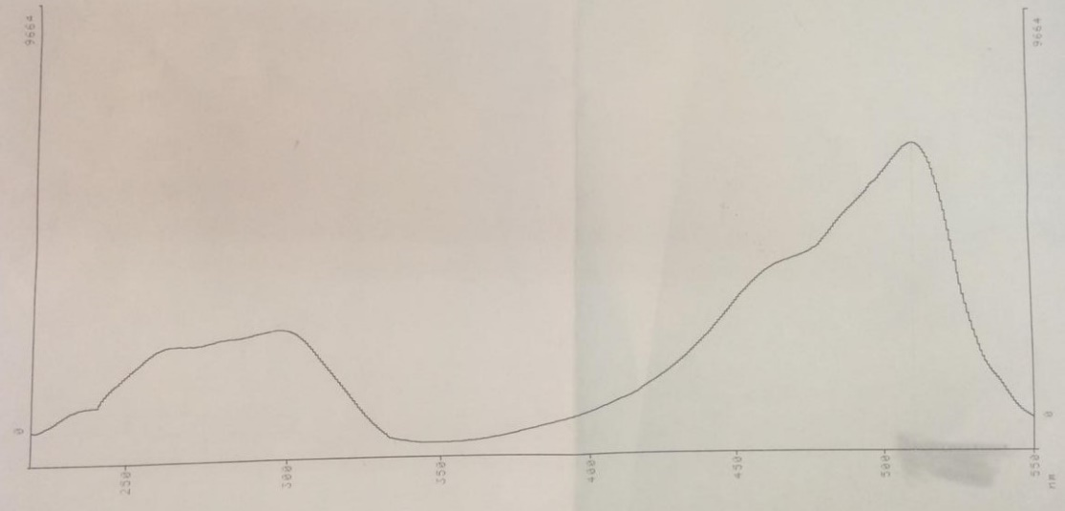
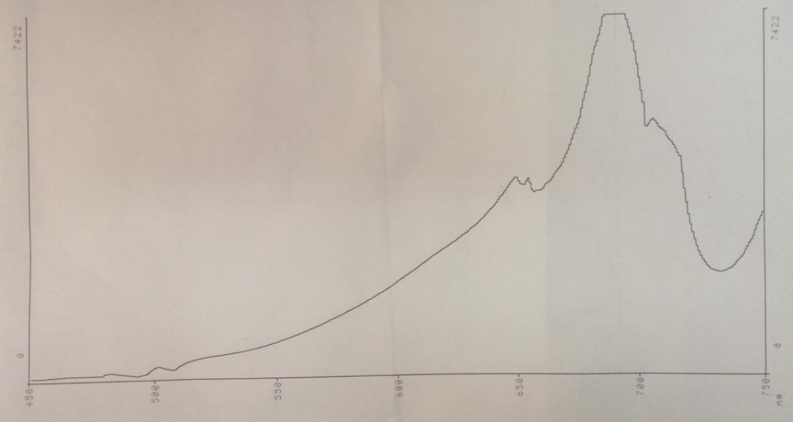
Espectroscopia de Fluorescência
Espectro de Excitação AL
Espectro de Excitação AM

Slide 24
Espectroscopia de Fluorescência
Obtenha um espectro de fluorescência da solução de água tônica e correlacione o experimento realizado com a o diagrama feito no item anterior. Identifique neste experimento que valor de excitação foi empregado para produzir a fluorescência e qual faixa espectral foi utilizada para obter o espectro de fluorescência.
Com a mesma solução obtenha um espectro de excitação. Para este experimento correlacione mais uma vez com o seu diagrama e identfique a radiação que foi empregada para excitar a amostra e qual radiação foi coletada para montar o espectro de excitação.
Obtenha o espectro de fluorescência e excitação de uma amostra de AM e AL.
Compare o espectro de absorção com o espectro de emissão de fluorescência dos compostos estudados. Onde estão localizados os comprimentos de onda de máxima absorção e máxima emissão fluorescente?
Qual a semelhança entre o espectro de absorção e o espectro de excitação fluorescente?

Slide 25
Espectroscopia de Fluorescência
Espectro de Excitação AL
Espectro de Excitação AM

